Slide 1


BÀI GIẢNG SOẠN THẢO THEO BỘ SÁCH: CÁNH DIỀU
TOÁN 1
(Tập 1)

Slide 2

Bài 61.
PHÉP CỘNG DẠNG
25 + 4, 25 + 40

Slide 3

LUYỆN TẬP

Slide 4
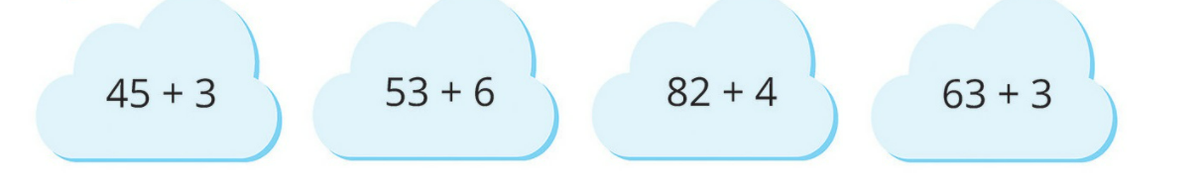
2. Đặt tính rồi tính:
45
3
53
6
82
4
63
3
+
+
+
+
4
8
5
9
8
6
6
6

Slide 5
3. Tính (theo mẫu):
1
Mẫu:
25
40
5 cộng 0 bằng 5, viết 5
2 cộng 4 bằng 6, viết 6
Vậy 25 + 40 = 65
+
65
17
30
38
20
26
50
24
70
+
+
+
+
4
7
5
8
7
6
9
4
??
??
??
??

Slide 6
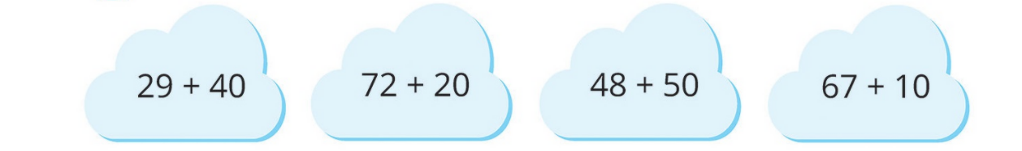
4. Đặt tính rồi tính:
29
40
72
20
48
50
67
10
+
+
+
+
6
9
9
2
9
8
7
7

Slide 7
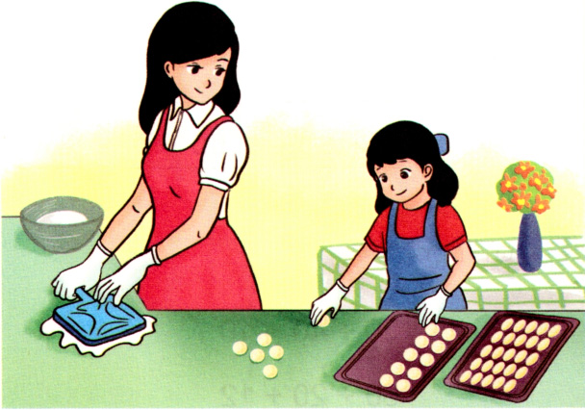
Bài số 5: Mẹ làm được 25 chiếc bánh rán nhân ngọt và 20 chiếc bánh rán nhân mặn. Hỏi mẹ làm được tất cả bao nhiêu chiếc bánh?
Phép tính:
?
+
=
25
?
20
45
?
?
Mẹ làm được tất cả 45 chiếc bánh rán.

Slide 8

TRÂN TRỌNG CẢM ƠN!

